Slide 1
Der gute Mensch von Sezuan
VON KING LUKA YA HOBBIIIIII

Slide 2
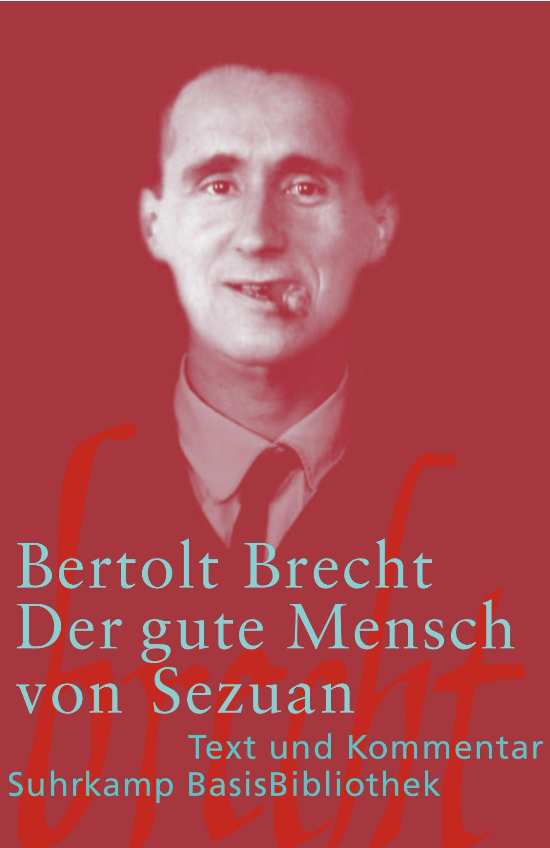
Gliederung
Biografie
Dramenhandlung
Figurenkonstellation
philosophischer Kontext
Verfremdungseffekt von Brecht
Vorlesung des ersten Bildes
Interpretation des ersten Bildes

Slide 3
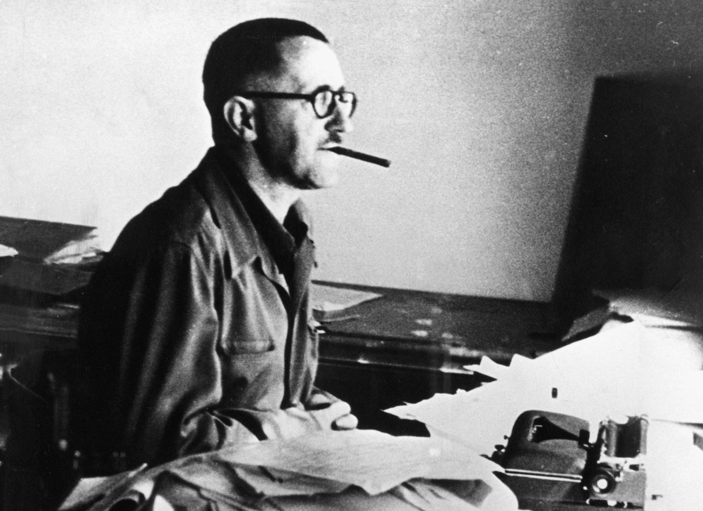
allgemeine Biografie
Eugen Berthold Friedrich Brecht
geboren am 10. Feb 1898
Notabitur 1917 im 1. WK
studierte Medizin und Naturwissenschaften an der Universität München
wollte literarisch arbeiten
Kommunist und lebte auf der Grundlage des Marxismus
kein Mitglied der KPD
Brecht mit mitte 20

Slide 4
Biographie - Jahre
1922: Erstes Drama “Baal” veröffentlicht
Uraufführung von “Trommeln in der Nacht”
1933: lebte im Exil bis 1946
1935: Aberkennung der dt. Staatsbürgerschaft & Teilnahme am Ersten internationalen Schriftstellerkongress
1938: Beginn von “Der gute Mensch von Sezuan” in Dänemark
1940: “Der gute Mensch von Sezuan” in Schweden fertiggestellt
1951: Nobelpreis der DDR
1954: Verleihung des Stalin-Preises für Frieden und Verständigung zwischen den Völkern
1956: starb am 14. August in Berlin

Slide 5
Dramenhandlung
- Das Stück spielt in den 1930er Jahren und folgt der Geschichte von Shen Te, einer Prostituierten.
- Shen Te wird von drei Göttern als einzige gute Person in Sezuan anerkannt und erhält einen Geldbetrag, um ein Geschäft zu eröffnen.
- Um in der rauen und korrupten Welt zu überleben, erfindet Shen Te eine männliche Alter Ego-Person namens Shui Ta.
- Shen Te’s gutmütige Natur und Shui Tas kalte Rationalität geraten in Konflikt, als sie versuchen, ein Gleichgewicht zwischen Großzügigkeit und Selbstschutz zu finden.
- Das Stück erforscht die Herausforderungen und Widersprüche der menschlichen Natur sowie die Auswirkungen des Kapitalismus und der sozialen Ungerechtigkeit.
- Brechts Werk bietet eine kritische Analyse der Gesellschaft und stellt Fragen nach der Möglichkeit, in einer gewalttätigen und ungerechten Welt ein "guter Mensch" zu sein.

Slide 6
Dramenhandlung - Figurenkonstellation
treiben Shen Te fast in den Ruin
die Armen
Yang Sun
die drei Götter
hält ihn vom Selbstmord ab
verspricht stets ein guter Mensch zu sein
schlecht zu
Shen Te = Shui Ta
der Polizist
gut zu
Wang
die Reichen

Slide 7
Philosophischer Kontext
Marxismus: ist die Überwindung des Kapitalismus durch eine Anstrebung einer sozialistischen Gesellschaftsordnung
Tugendhaftigkeit nach Aristoteles: ist die Ausübung von moralischen Tugenden und Charaktereigenschaften, die zur Entwicklung eines guten und erfüllten Lebens führen.
Altruismus: ist die selbstlose Bereitschaft, anderen zu helfen oder ihr Wohl über das eigene zu stellen.

Slide 8
Verfremdungseffekt
dramaturgische Technik
das Publikum dazu anregen, die dargestellte Realität zu hinterfragen, gesellschaftliche Zusammenhänge zu erkennen und alternative Handlungsmöglichkeiten zu bedenken
Beispiel: "Ja, seht euch die Menschen an! Ihr seid ja selber Menschen. Aber seht euch genau an, wie ihr lebt und wie die andern leben. Das ist die beste Vorbedingung dafür, zu verstehen, wie schwer es ist, ein guter Mensch zu sein." - Bertolt Brecht, "Der gute Mensch von Sezuan" S. 7, Z. 1

Slide 9
Interpretation des ersten Bildes
Im ersten Bild von "Der gute Mensch von Sezuan" wird das Publikum mit der harten Realität der Gesellschaft konfrontiert, in der die Menschen in Armut leben und von Korruption und Ausbeutung geprägt sind. Es wird deutlich, dass es schwierig ist, in einer solchen Welt ein guter Mensch zu sein, und es entsteht ein dringender Bedarf nach Veränderung und Überlebensstrategien.

Slide 10
Quellenangaben
buch, mein kopf, und chatGPT ya sibbi
https://gesehenundwerden.com/bertolt-brecht/
https://de.wikipedia.org/wiki/Bertolt_Brecht

